Slide 1

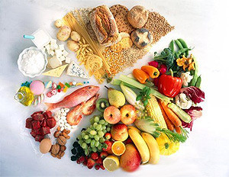
Я досліджую світ
Сьогодні
Урок
№76
Як харчування впливає на здоров’я людини.
Дослідження: «Послухаємо своє тіло»

Slide 2
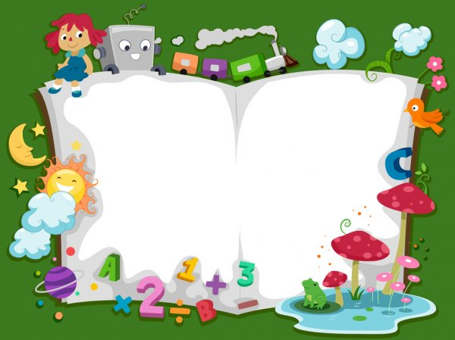

Сьогодні
01.04.2022
Організація класу
Станьте, діти, всі рівненько,
Посміхніться веселенько.
Настрій на урок взяли,
Працювати почали!

Slide 3
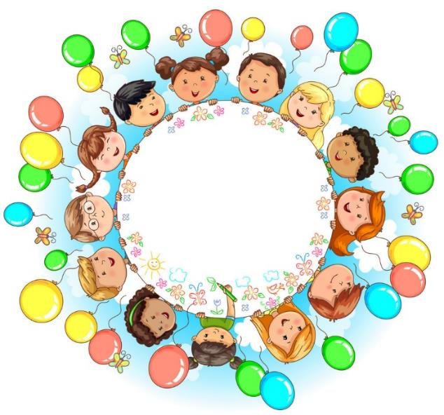
Сьогодні
01.04.2022
Ранкове коло

Slide 4






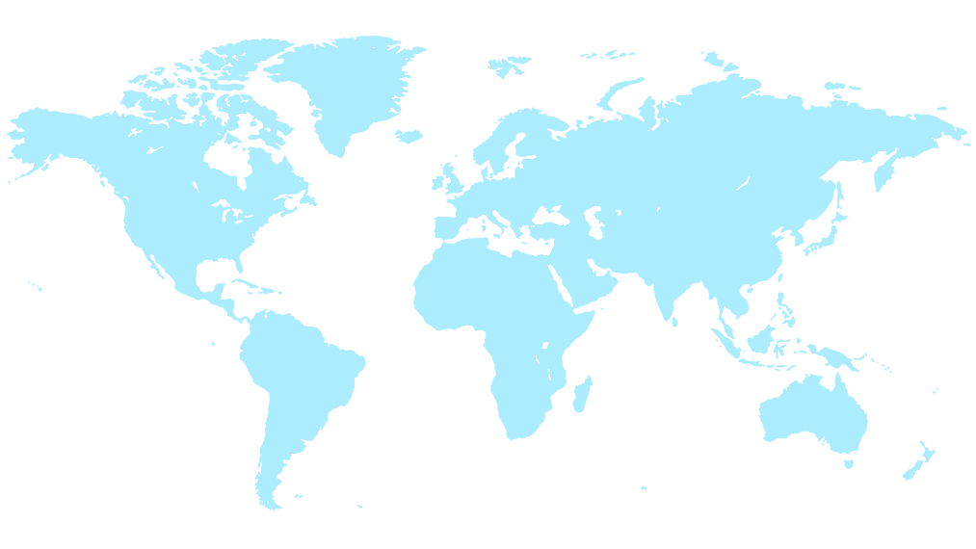

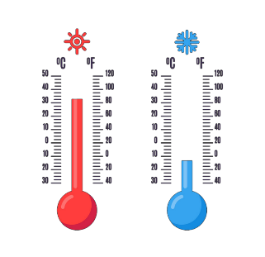
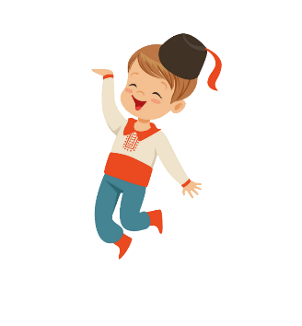
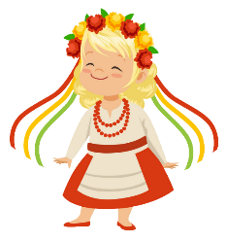
Сьогодні
01.04.2022
Програма «Як почуває себе ненька Україна?» в прямому ефірі
LIVE
Привіт, друзі!
А яка зараз пора року?
Який місяць?
Яке сьогодні число?
Мої вітання!
Яким було вранці небо, коли ми йшли до школи?
Що стосовно опадів?
Кому відома температура повітря?

Slide 5
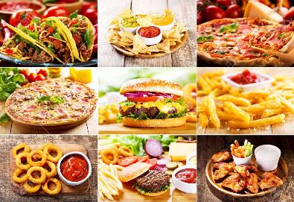
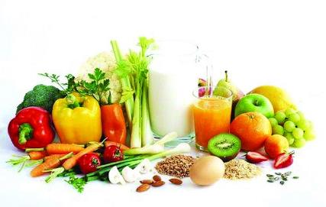

Сьогодні
01.04.2022
Пригадайте
Як називають прийом їжі ранком, удень і ввечері?
Чи є у вас улюблена страва?
Скільки разів на день ви їсте?
Якій їжі віддаєте перевагу?
Підручник.
Сторінка
76

Slide 6
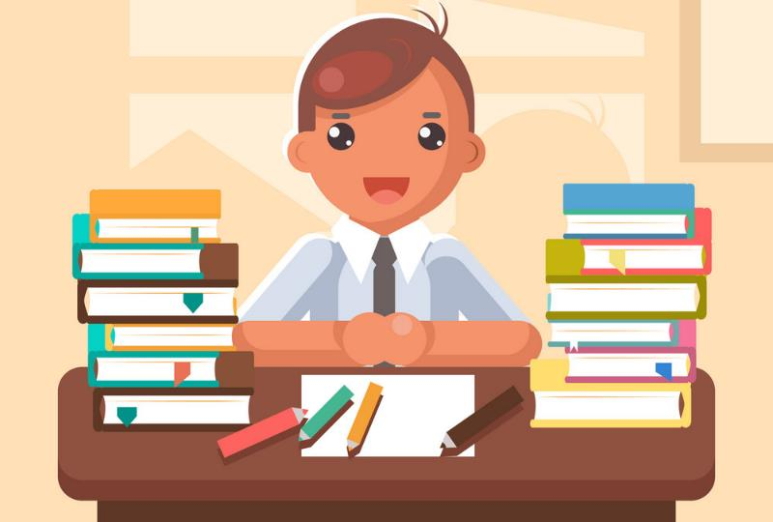
Сьогодні
01.04.2022
Робота з підручником
Прочитайте параграф на ст.76
Підручник.
Сторінка
76

Slide 7
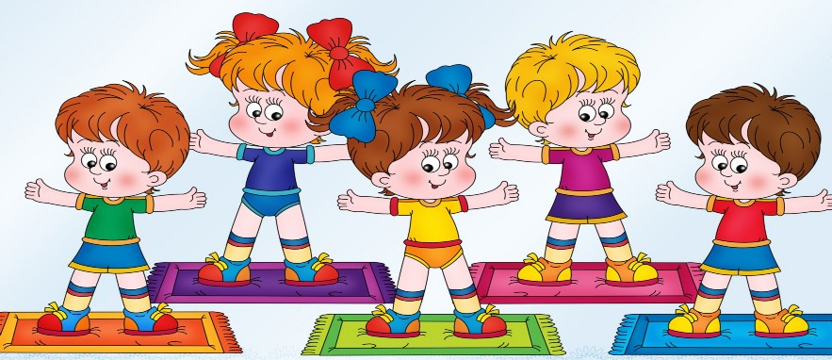
Сьогодні
01.04.2022
Рухлива вправа

Slide 8
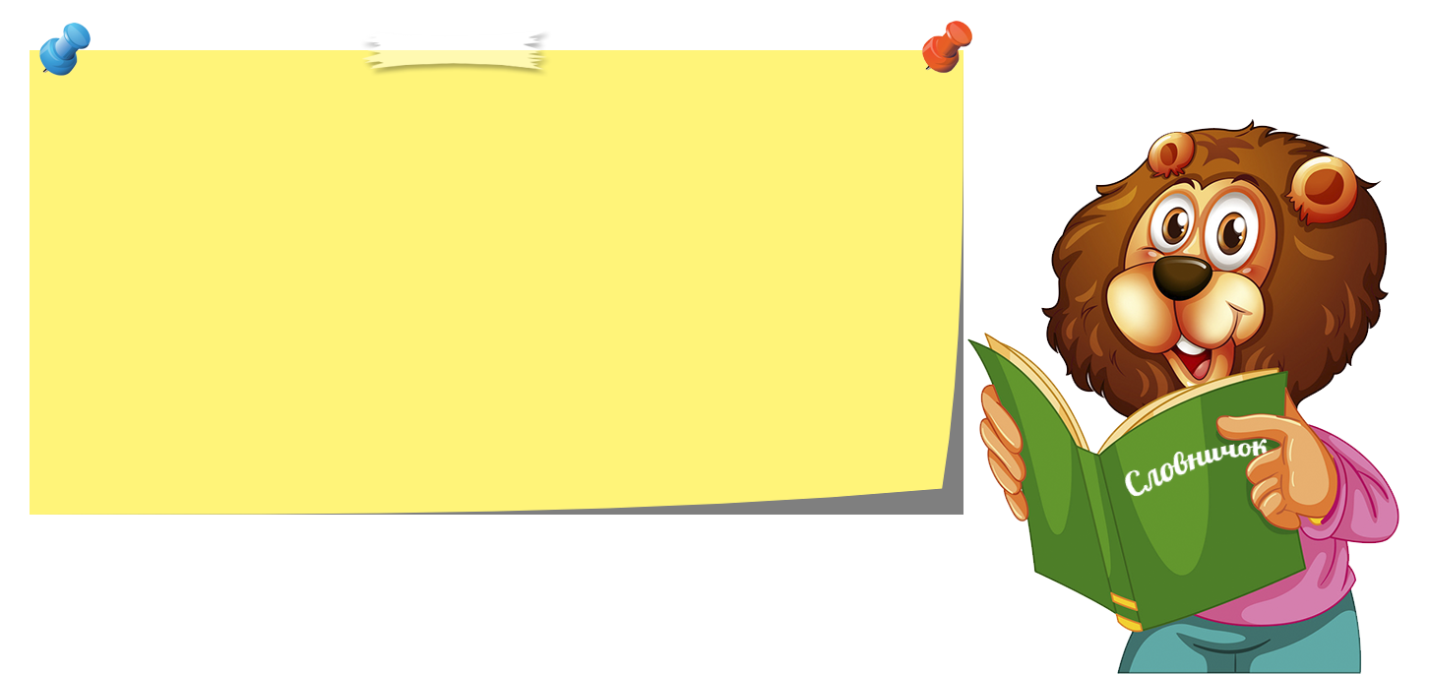
Сьогодні
01.04.2022
Словникова робота
Здорове харчува́ння — харчування, яке забезпечує здоров’я людини.
Підручник.
Сторінка
77

Slide 9
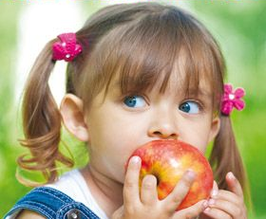
Сьогодні
01.04.2022
Рекомендації, що стосуються здорового харчування
1. Потрібно привчати себе до різних смаків. Щоби звикнути до нових продуктів, інколи потрібно скуштувати їх 7-12 разів.
2. Їжте разом та без телевізора. Вживання їжі перед телевізором сприяє вибору менш безпечних та корисних продуктів.
3. Встановіть регулярний режим харчування. Це стосується як сніданку, обіду та вечері, так і проміжних перекусів.
4. Потрібно пити достатньо води.

Slide 10
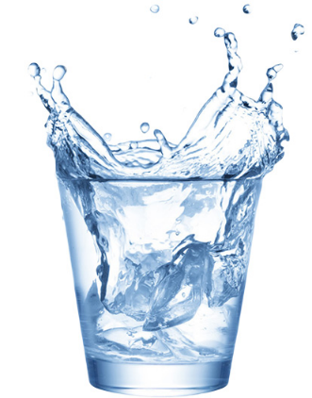
Сьогодні
01.04.2022
Вода – обов’язковий елемент здорового раціону
Кількість води, рекомендована для споживання, залежить від багатьох факторів: рівня фізичної активності, температури повітря тощо. Головний орієнтир - почуття спраги. Водночас слід нагадувати постійно пам'ятати про пиття.
Загальні рекомендації щодо питного режиму:
діти від 1-4 років від 2-4 склянок;
діти 4-8 років: 5 склянок;
діти 9 -13 років: 7-8 склянок;
14 і більше: від 8 до 11 склянок.
Денну норму води можна отримати не тільки споживаючи воду, але і з харчових продуктів.

Slide 11
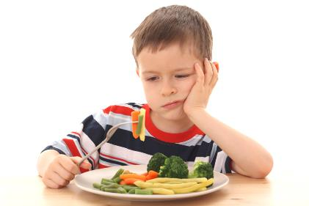
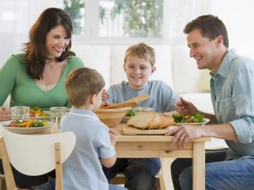
Сьогодні
01.04.2022
Поміркуйте
Чи подобається вам їсти в компанії?
У чому відмінність, коли ви їсте наодинці і поруч із рідними або друзями?
Підручник.
Сторінка
77

Slide 12
Сьогодні
01.04.2022
Робота з підручником
Прочитайте параграф на ст.77
Підручник.
Сторінка
77

Slide 13
Сьогодні
01.04.2022
Проведіть експеримент «Послухаємо своє тіло»
Вам знадобляться: гнучка трубка завдовжки 50 см, дві лійки та скотч.
Виконуйте послідовно
Приєднайте за допомогою скотчу лійки до обох кінців гнучкої трубки.
Прикладіть одну лійку до вуха, а другу – до свого шлунка.
Порада: виконайте це дослідження перед їжею та після неї.
3. Що змінилося у звучанні вашого шлунка?
4. Зробіть висновок.
Підручник.
Сторінка
77

Slide 14

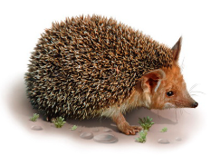
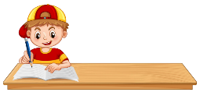
Сьогодні
01.04.2022
Робота в зошитах
Завдання 1
Розгадай ребус. Склади речення з розгаданим словом.
їжа
Моя мама готує дуже смачну їжу.
Завдання 2
Розглянь малюнок в зошиті. Скільки правил харчування порушено? Запиши.
Діти приймають їжу на ходу, а не у відведеному місці.
Зошит.
Сторінка
30
Не можна переїдати, тому що це негативно впливає на самопочуття.
У раціоні присутні шкідливі продукти.
Треба слідкувати за культурою.

Slide 15
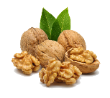
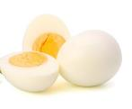
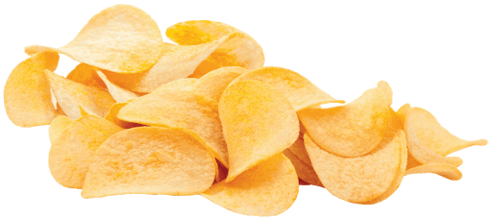
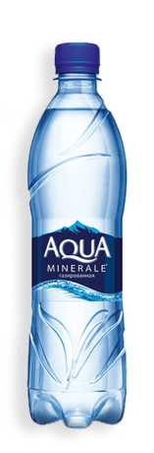
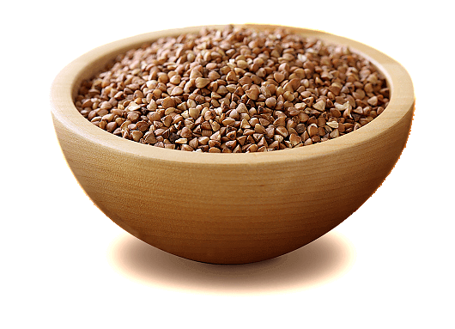
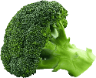
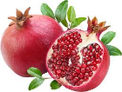
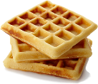
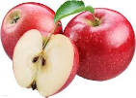
Сьогодні
01.04.2022
Робота в зошитах
Завдання 3
Доповни поради щодо правильного харчування. Підкресли ті з них, яких ти дотримуєшся.
Зменшуй споживання солі.
Віддавай перевагу цільнозерновим продуктам перед хлібом з білого борошна.
Їж більше овочів.
Не їж багато цукру.
Контролюй розмір порцій.
Завдання 4
Обведи зображення продуктів, які поліпшують пам’ять. По допомогу звертайся до додаткових джерел інформації.
Зошит.
Сторінка
28

Slide 16
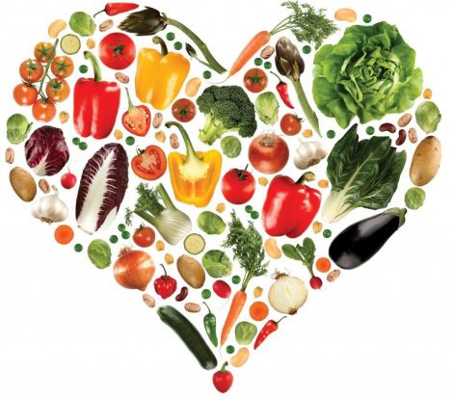
Сьогодні
01.04.2022
Висновок
Здорове харчування допомагає вашому тілу рости й зміцнюватися.
Підручник.
Сторінка
81

Slide 17
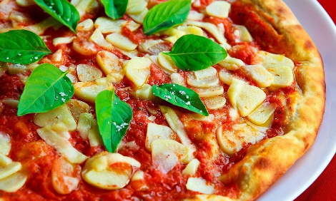
Сьогодні
01.04.2022
Чи знаєте ви, що…
Більшість солі в нашій дієті ми не отримуємо із сільнички. Ми отримуємо її з оброблених харчових продуктів, таких, як супи і соуси, і ще одного винуватця, який приховує надлишок солі, замаскувавшись за своїм смаком - це піца! Один шматочок може мати понад 600 міліграмів солі, а це майже половина солі, потрібної людині за день.
Підручник.
Сторінка
81

Slide 18
Сьогодні
01.04.2022
(щоби відкрити інтерактивне завдання, натисніть на помаранчевий прямокутник)
Відкрити онлайнове інтерактивне завдання

Slide 19
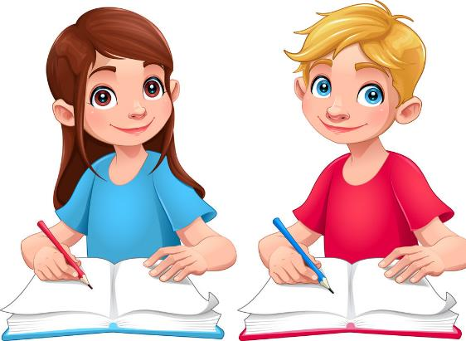
Сьогодні
01.04.2022
Домашнє завдання
Повторити тему на сторінках 76-77.
Короткий запис у щоденник
с.76-77

Slide 20
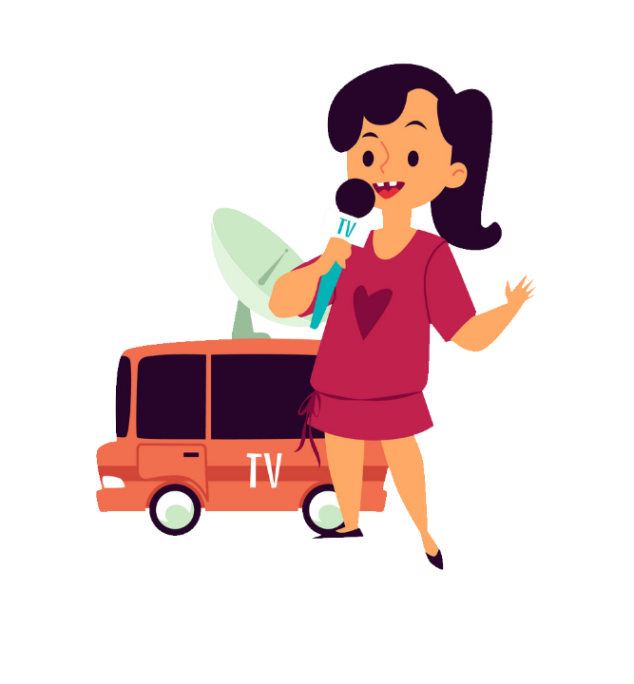
Сьогодні
01.04.2022
Вправа «Інтерв’ю»
Що нового ви сьогодні дізнались?
Чого ви навчились на уроці?
Чи було вам важко? Якщо так, то що саме?
Що найбільше вас вразило чи здивувало під час уроку?
Продовжіть речення. Тепер я знаю, що …

